Slide 1


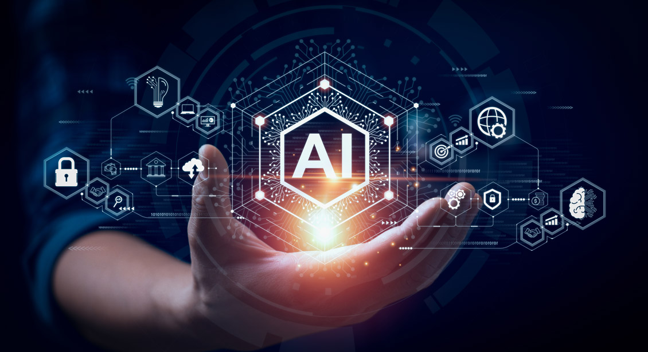
AI és mi

Slide 2
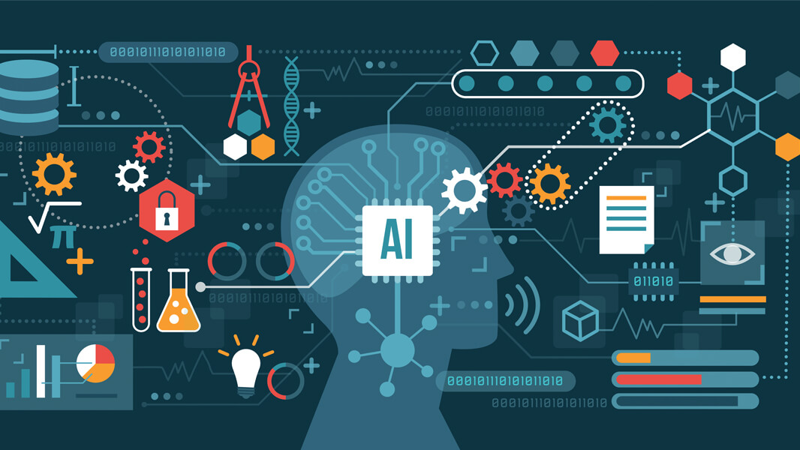
Honnan ered az AI
Az AI kifejezést először 1956-ban használták a Dartmouth konferencián.
A cél az emberi gondolkodás utánzása volt számítógépek segítségével.
Alapítók: John McCarthy, Marvin Minsky, Nathaniel Rochester és Claude Shannon.
Kezdeti ötletek: logikai következtetés, problémamegoldás, sakkprogramok.

Slide 3
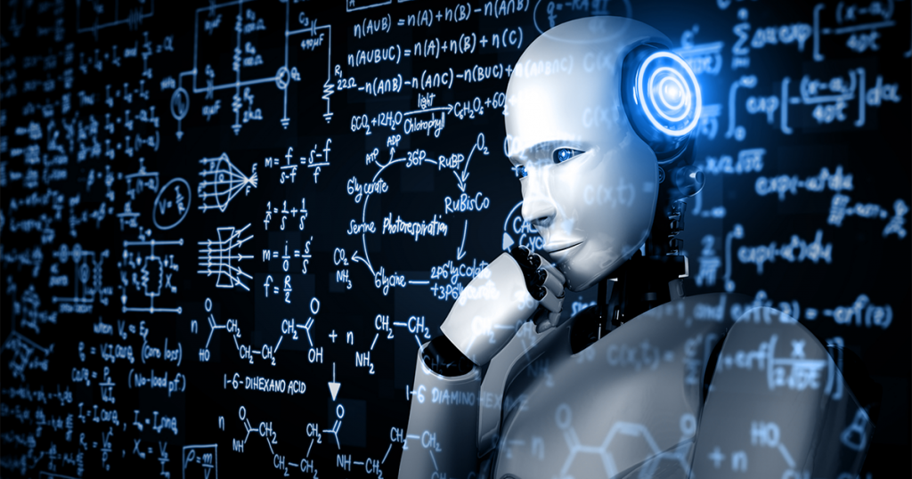
Mi volt az AI eredeti célja?
Cél: olyan gépek fejlesztése, amelyek képesek értelmezni, tanulni és döntéseket hozni.
Inspiráció: emberi intelligencia – tanulás, tervezés, nyelvhasználat, érzékelés.
Automatizálni az ismétlődő vagy összetett döntéshozatali folyamatokat.
Alkalmazási területek: kutatás, orvostudomány, robotika, játékfejlesztés.

Slide 4
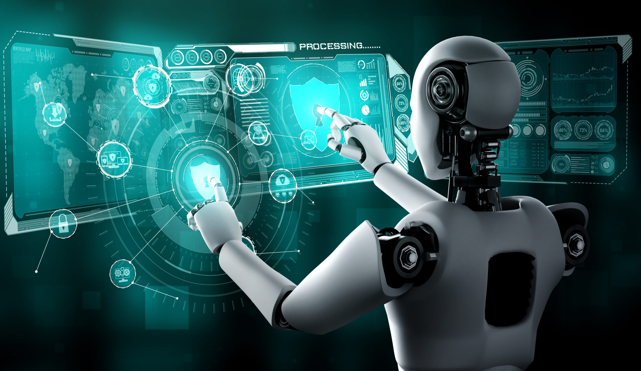
Milyen AI és MI platformok léteznek?
AI típusok:
Gyenge AI: egy adott feladatra specializált pl. ChatGPT, Siri.
Erős AI: általános emberi szintű gondolkodás (jelenleg elméleti).
Szuperintelligencia: meghaladja az emberi képességeket (jövőbeni lehetőség).
MI platformok:
TensorFlow (Google)
PyTorch (Meta)
OpenAI platformok (pl. ChatGPT, Codex)
IBM Watson
Microsoft Azure AI

Slide 5
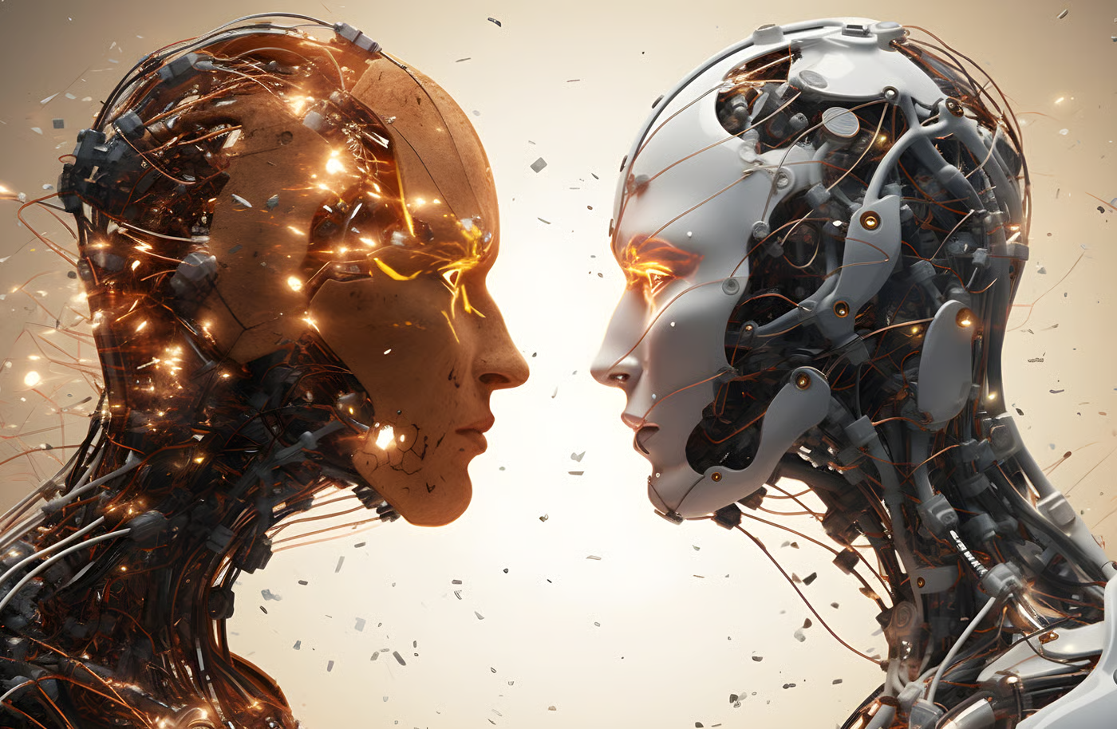
AI vs MI – Mik a legnagyobb különbségek?
AI (Artificial Intelligence) | MI (Machine Intelligence)
Emberi intelligencia utánzása | Gép által tanúsított intelligencia
Szélesebb fogalom | AI része, gyakran szűkebben értelmezett
Fókusz: tanulás, logika, döntéshozás | Fókusz: algoritmusok, számítási modellek
Emberközpontú célok | Géporientált optimalizálás
Alkalmazható NLP-re, látásra, beszédre | Alkalmazható predikcióra, mintázatfelismerésre

